Slide 1
CONSTRUCCIÓN DE MASCULINIDADES ALTERNATIVAS
Taller para revisar y atender a la violencia masculina
Sesión 2
Centro de Estudios Legislativos para la
Igualdad de Género. Mayo, 2022

Slide 2
Objetivo:
Reflexionar sobre la identidad masculina y la posibilidad de construir relaciones igualitarias.
Esta foto de Autor desconocido está bajo licencia CC BY

Slide 3
Temas a revisar:
¿Qué entendemos por género?
Igualdad y perspectiva de género
Masculinidades
Violencia de género
Masculinidades alternativas e igualdad

Slide 4
ACUERDOS GRUPALES
Levantar la mano virtual antes de participar.
Mantener el micrófono apagado mientras no esté participando.
No interrumpir cuando otra persona esté participando.
¿Algún otro?

Slide 5
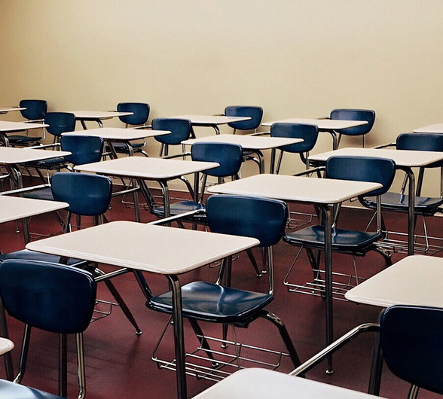
Recapitulación de la sesión anterior.
¿Cómo describirías la primera sesión?
¿Qué te pareció más interesante?
¿Qué tema o concepto seguiste reflexionando?
Sobre las actividades sugeridas, ¿Tuviste oportunidad de revisarlas? ¿Qué te parecieron?

Slide 6
Sexo – género.

Slide 7
Tú ¿Quién eres?
En 2 min reflexiona quién eres, idealmente escribe la respuesta a esta pregunta. Puedes hacer una lista de cosas que te caracterizan o una descripción de tu persona.
En subgrupos conversen durante 10 min sobre ¿cómo fue tu experiencia reflexionando esta pregunta? ¿Ya lo habías reflexionado antes? ¿Por alguna característica de lo que te define se te han presentado barreras o limitantes en tu vida? Si lo deseas compartir, ¿cuáles? y ¿cómo?
Regresando a plenaria compartan cómo fue la reflexión en subgrupos.

Slide 8
MOMENTO DE UN DESCANSO

Slide 9
Género.
Es una construcción social, cultural e histórica
Basada en criterios biológicos socialmente acordados, establecidos como “naturales”

Slide 10
Género.
Produce relaciones significantes de poder, jerarquizando lo masculino sobre lo femenino en una lógica binaria
Se presenta en el actuar cotidiano y se inscribe en la subjetividad y los cuerpos.
Es mutable, moldeable, permeable
El género es una estructura estructurante

Slide 11
El poder es inherente a las relaciones humanas y hace alusión a la capacidad de crear e influir
¿Cuáles son los discursos de poder que nos cuentan o nos contamos?
¿Qué tipo de vínculos construimos a partir de ellos?
Poder
Poder sobre: Formas coercitivas para dominar
Poder desde: Habilidad para resistir el poder de otros
Poder para: Aquel que produce transformaciones y promueve el autodesarrollo
Poder con: Articular el poder personal con otras y otros

Slide 12
Género
Socialización de género.
Aprendemos a ser hombres y mujeres de acuerdo con el espacio físico, social y cultural en el que nos desarrollamos y convivimos.
Es un proceso de aprendizaje complejo, dinámico y diferenciado, que se refuerza y cambia constantemente a lo largo de todo el ciclo de vida. Sin percatarnos del todo, según el sexo que se nos asigne, incorporamos roles y estereotipos de género que se esperan para cada persona.

Slide 13
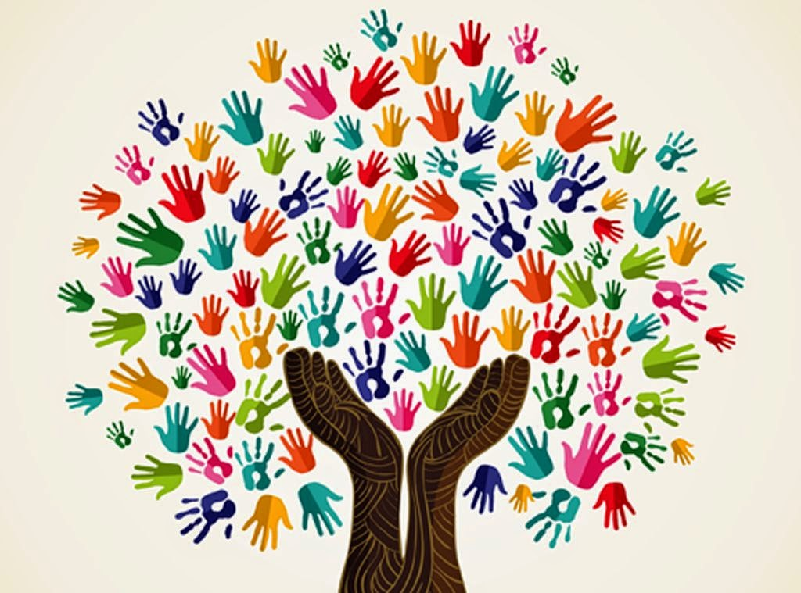
Conjunto de teorías sociales y prácticas políticas en abierta crítica de relaciones sociales históricas, pasadas y presentes, motivadas principalmente por la experiencia de las mujeres.
Feminismo(s)
Conjunción de praxis y teoría política transversal, transdisciplinaria y multisituada. Representa un cambio en el paradigma de la construcción del conocimiento
“Rechaza la construcción jerárquica de la relación entre varones y mujeres en sus contextos específicos e intenta intervenir o desplazar su vigencia” (Joan Scott).

Slide 14
La interseccionalidad es el estudio de las identidades sociales adscritas o intersectadas en una dinámica de relación, lo cual da cabida al análisis de sus respectivos sistemas de opresión, dominación y discriminación.
Feminismo(s)
La interseccionalidad es una herramienta para el análisis, el trabajo de abogacía y la elaboración de políticas públicas. Aborda múltiples discriminaciones y nos ayuda a entender la manera en que conjuntos diferentes de identidades influyen sobre el acceso que se pueda tener a derechos y oportunidades
Clase social
Edad
Género
Educación
Lengua

Slide 15
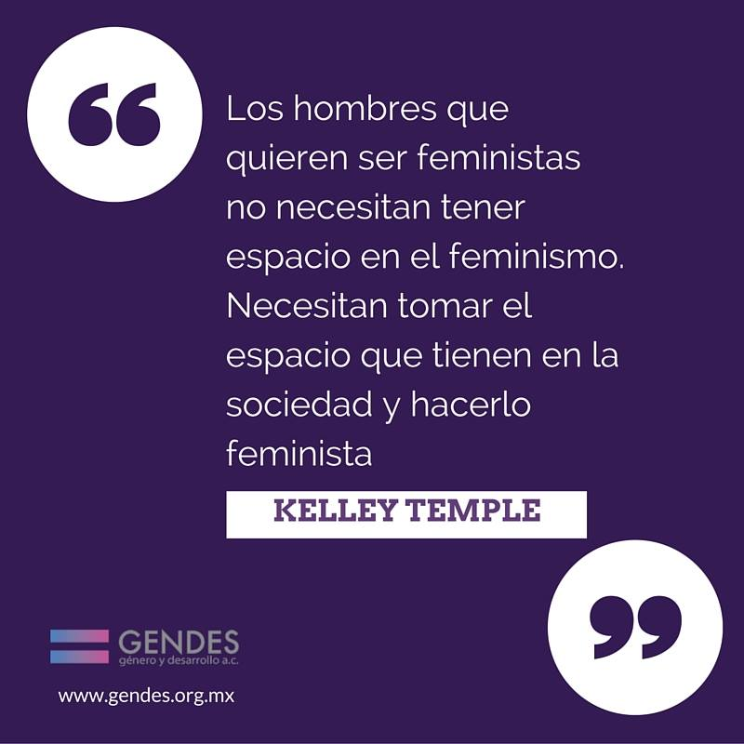
Feminismo(s)

Slide 16
Igualdad
Derecho humano que supone modificar las circunstancias que han impedido a las mujeres el ejercicio pleno de sus derechos y el acceso a las oportunidades, así como eliminar las desventajas de las mujeres en la vida cotidiana, debidas a las desigualdades producto de la discriminación histórica que han padecido y a las relaciones de poder vigentes en la sociedad que reproducen y perpetúan dicha discriminación

Slide 17
Igualdad
Concepto.- históricamente mutable
Dimensiones:
equivalencia humana
igualdad de derechos
no discriminación
admisión de la diferencia
autonomía personal

Slide 18
Perspectiva de género
Rebasar la concepción fundamentada en la idea de la naturaleza y la biología como argumento indiscutible para explicar la vida de los seres humanos, su desarrollo y sus relaciones
Visualizar a cada mujer y cada hombre en su dimensión biológica, histórica, social y cultural, y encontrar explicaciones y líneas de acción para desestructurar, reestructurar y así transformar las desigualdades
Colocar en las relaciones de producción y de reproducción social la construcción del género
Entender que la vida, sus condiciones y situaciones son transformables hacia el bienestar si se construyen desde la equidad y para la igualdad

Slide 19
Cuestionamientos
A partir de estas revisiones…
¿Cómo entienden la diferencia y la relación entre sexo y género?
¿Qué importancia tiene esta distinción para el trabajo legislativo?

Slide 20
Cierre
¿Dudas?
Comentarios.
Anécdotas.
¿Cómo puedes empezar a aplicar esta información en tu quehacer diario?

Slide 21
GRACIAS
rene@gendes.org.mx
jzetina@gendes.org.mx
@GENDESAC

